Slide 1
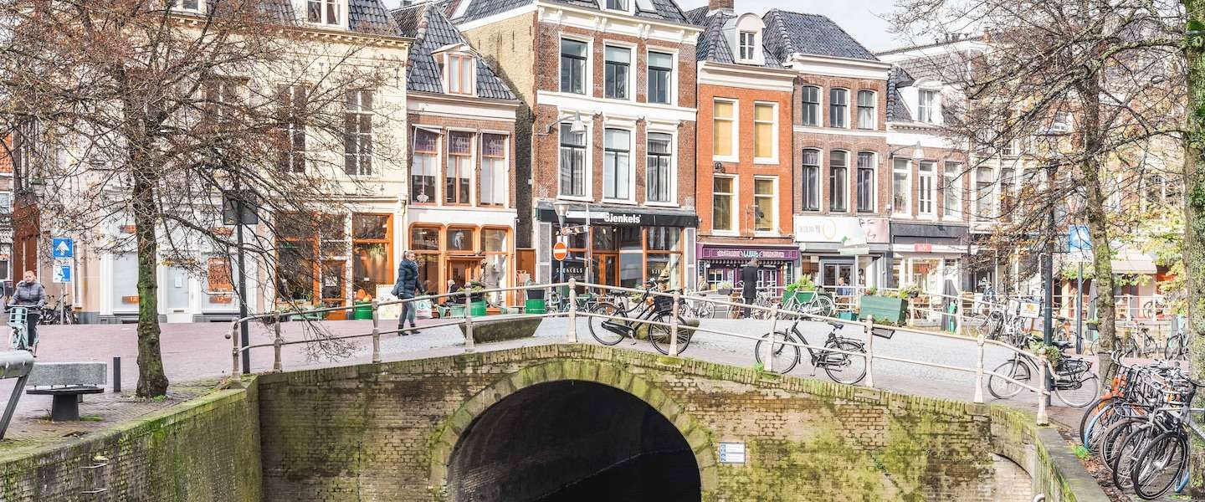





(welkom in Leeuwarden) we beginnen om 9.15
Raak Publiek Burgerparticipatie in Klimaatadaptatie

Slide 2







Raak Publiek Burgerparticipatie in Klimaatadaptatie

Slide 3
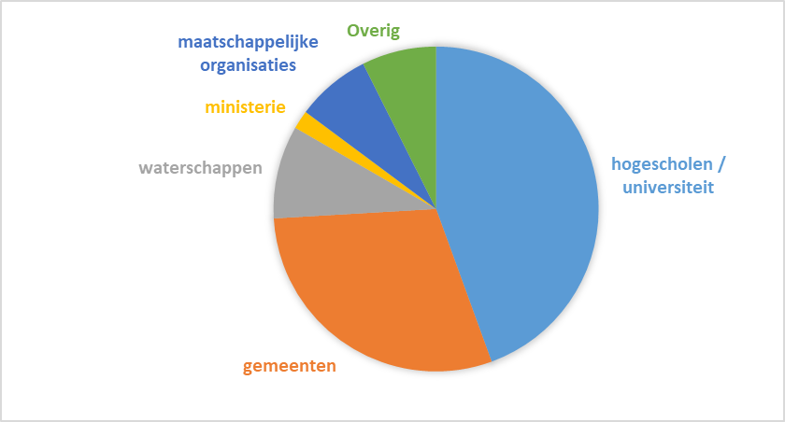
Met wie zijn we?

Slide 4
Programma
09:20 Welkom door wethouder Bert Wassink (Gemeente Leeuwarden) en dijkgraaf Luzette Kroon (Wetterskip Fryslân)
09:30 Voortgang project en hoogtepunten uit het onderzoek in 2020 (Jean-Marie Buijs, HZ)
10:00 Introductie cases (Peter van der Maas, VHL) en KORTE PAUZE
10:15 Parallelsessie ronde 1 - Cases en discussie
10:45 Parallelsessie ronde 2 - Cases en discussie
11:15 Oogst uit de parallelsessies
11:30 Afsluiting

Slide 5







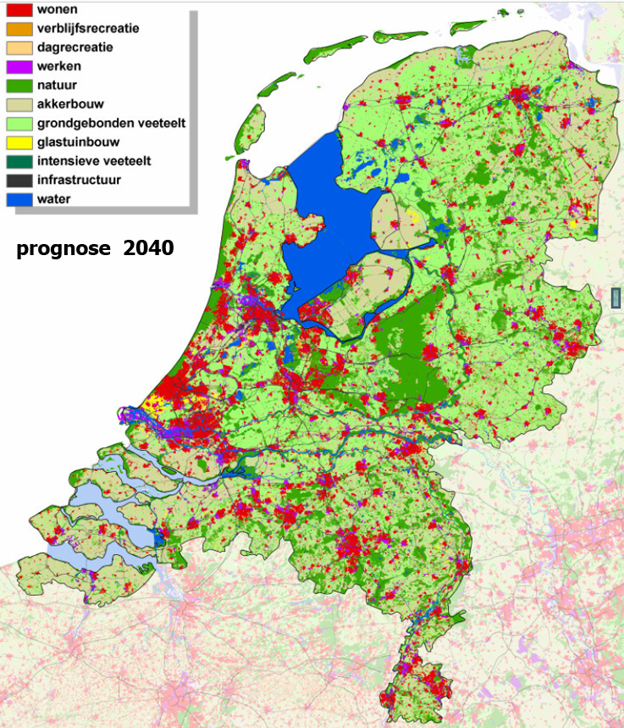





Burgerparticipatie in Klimaatadaptatie
3 december 2020
Notes:
Consortium: 4 hogescholen, 5 gemeenten en 2 waterschappen. Intensieve samenwerking hogescholen, waardering voor overheden voor experimenteerruimte en betrokkenheid.
Online bijeenkomst: kans project niet alleen tussen deze partners te bespreken, maar ook met meer belangstellenden
Vorige bijeenkomst veel ondersteuning vanuit de expertgroep. Ook vandaag aantal aanwezig. In januari o.a. reflectie op deze bijeenkomst en vooruitblik

Slide 6
Burgerparticipatie in Klimaatadaptatie 3-12-2020
Introductie onderzoek, living labs en activiteiten
Hoogtepunten activiteiten 2020
  Hittemetingen
  Visual Problem Appriasal Mijn Tuin
  Cocreatie workshops klimaatbestendige wijk
Vooruitblik afronding project

Slide 7
Burgerparticipatie in Klimaatadaptatie (RAAK Publiek)
Hoofdvraag:
Hoe kunnen professionals van gemeenten en waterschappen
met inzet van burgers klimaatadaptatie in stedelijk gebied in praktijk brengen?
Onderzoek naar:
effecten op microniveau (straten/gebouwen)
lokale ervaringen en beleving door burgers
hoe burgers betrokken kunnen worden
Resultaat:
Werkwijze / handreiking burgerparticipatie
Notes:
Het project BPIKA gaat over hoe publieke professionals het belang, beleving en motivatie van inwoners beter mee kunnen nemen in de klimaatadaptatie transitie.
Klimaatadaptatie is (in Nederland) vaak aangevlogen als een technisch probleem. Vertrekkend vanuit wateroverlast als gekend probleem, zijn er nieuwe uitdagingen zoals extreme neerslag. Er zijn echter ook minder gekende uitdagingen zoals droogte en hittestress.. Het is zeker in het stedelijk gebied vaak niet duidelijk wat exact het probleem is of hoe groot dit gaat worden. In tegenstelling tot wateroverlast is het ook vaak niet helder wie hier over gaat en wie verantwoordelijk is om te handelen. Dit maakt klimaatadaptatie ook een sociaal-maatschappelijke uitdaging.
Hoe kunnen professionals van gemeenten en waterschappen
met inzet van burgers klimaatadaptatie in stedelijk gebied in praktijk brengen?
Het project BPIKA heeft hier invulling aan gegeven door onderzoek te doen in de wijk, samen met inwoners en professionals.
Onderzoek naar:
effecten op microniveau (straten/gebouwen)
lokale ervaringen en beleving door burgers
hoe burgers betrokken kunnen worden

Slide 8
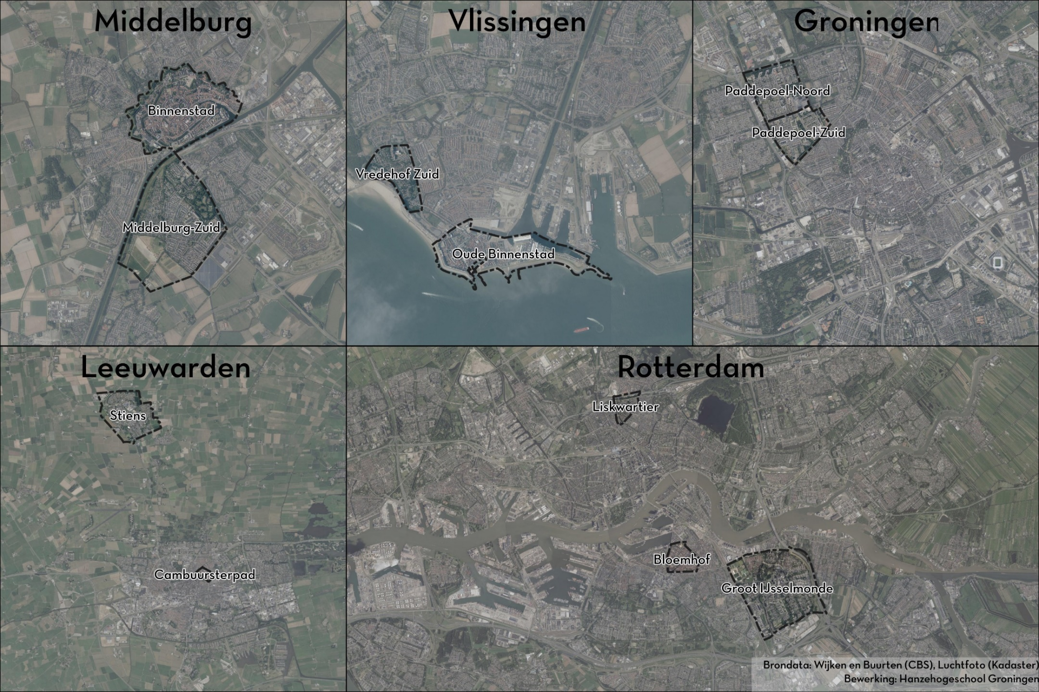
11 Living Labs in 5 gemeenten
Notes:
Dit onderzoek doen we in 11 Living labs in 5 gemeenten: Vlissingen, Middelburg, Rotterdam, Leeuwarden en Groningen. Waarbij laatste 2 in samenwerking met resp. Wetterskip Fryslan en Ws. Noorderzijlvest.

Slide 9
Activiteiten in de Living labs
(Participatieve) metingen microklimaat in de wijk
  Hitte-eiland effect in het stedelijk gebied
  Metingen in de wijk (climate scans)
  Metingen in de woning
Beelden inwoners met ideeën en afwegingen over de eigen tuin (VPA Mijn tuin)
Cocreatie voor een klimaatbestendige wijk
Vorige consortiumbijeenkomst, april 2020:
Wijkanalyses op basis van typologie, fysieke en sociale aspecten
City climate scans met toegankelijke technieken en data,
Beleving van inwoners van extreem weer en klimaatadaptatie
Notes:
Als inleiding van deze bijeenkomst wil ik u kort meenemen langs een aantal activiteiten in de Living labs
Toelichting bij metingen Microklimaat: relevant om te meten; goed om te weten wat het probleem is. Meten aan microklimaat helpt professionals om het probleem zelf beter te begrijpen en anderen uit te leggen en bespreekbaar te maken.
Hoe kunnen we ons wapenen tegen klimaat 2050?
Activiteiten in de Living labs (tekst wordt nog gereduceerd)
Nieuwe meettechnieken die beter aansluiten bij het microklimaat in de wijk; data die beter inzicht geeft in wat speelt op lokaal niveau. Focus op hittestress vanwege het ongekende probleem en participatie-vraagstuk.
Hitte-eiland effect stedelijk gebied
Metingen in de wijk (climate scans)
Metingen in huis
Beelden van inwoners over wat hun ideeën, afwegingen en gedrag bepaalt in de eigen tuin (VPA Mijn tuin)
Cocreatie voor een klimaatbestendige wijk. Hoe ziet de wijk van de toekomst eruit adv de huidige typologie van wijken, hoe kunnen professionals en inwoners dit beter in samenhang oppakken tav de uitdagingen van klimaatadapatie.
Bij de vorige consortiumbijeenkomst, april 2020 hebben we vooral stil gestaan bij de wijkanalyse
Adoptie weerstations in de wijk
Climate scans van de wijk met toegankelijke technieken en data, met participatie van studenten en inwoners,
Beleving van inwoners van extreem weer en klimaatadaptatie
Deze technieken blijven we ook herhalen en toepassen in specifieke context. Bv belevingsonderzoek van bewoners met temperatuurmeters.

Slide 10
Hitte-eilandeffect (nacht) stedelijk gebied 5-17 augustus 2020
Weerstation wijk (minus)
KNMI buitengebied
Gem. temperatuur / uur
Nacht 22:00 t/m 06:00
Verschil tot 6 graden
Relatief klein verschil tussen wijken
Pieken groene wijk lager dan binnenstad Vlissingen
Vlissingen relatief hogere nacht-temperatuur dan Middelburg (kustzone?)
Notes:
Hitte-eiland effect nacht: toont hitte-eiland effect aan in stedelijk gebied. Hoge pieken met verschillen tot 6 graden. Relatief weinig verschil tussen de wijken.

Slide 11
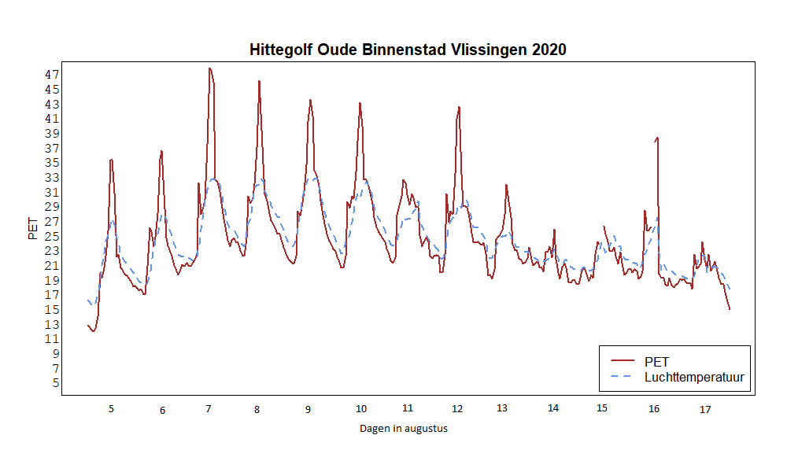
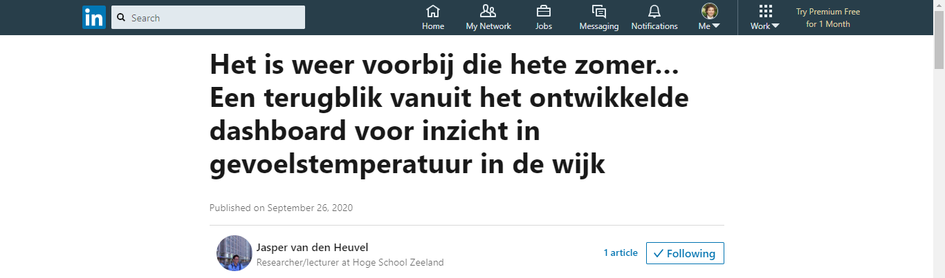
Dashboard
Monitoringresultaten:
PET gevoelstemperatuur in diverse steden bereiken op meerdere dagen de drie hoogste fysiologische stressniveaus (matige, grote en extreme warmtestress).
PET gevoelstemperatuur realtime berekend uit de weerdata van weerstations in de wijk en ontsloten via www.bpika.hz.nl/dashboard
Deze metingen en analyses kunnen professionals inzicht kunnen bieden in waar en wanneer de risico’s van hittestress kunnen optreden

Slide 12
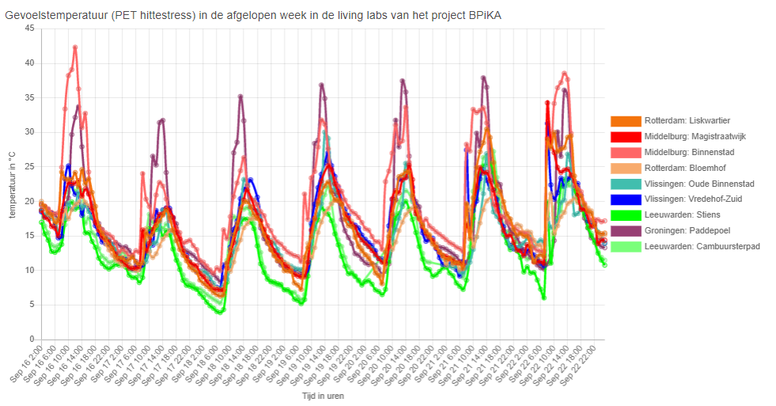
Gevoelstemperatuur: PET (Physiological Equivalent Temperature)
www.bpika.hz.nl/dashboard
Notes:
PET-waarden per 4 uur, weergave van 16 tm/ 22 september (nazomer)
Luchttemparatuur, luchtvochtigheid, zonnestraling, wind
Lokale omstandigheden kunnen invloed hebben op de metingen en soms voor grote afwijkingen zorgen (nader onderzoeken)
Patronen verlopen op hoofdlijnen vergelijkbaar.
RIVM richtlijn: tussen 35-41 graden grote warmtestress. Boven 41 extreme warmtestress.

Slide 13
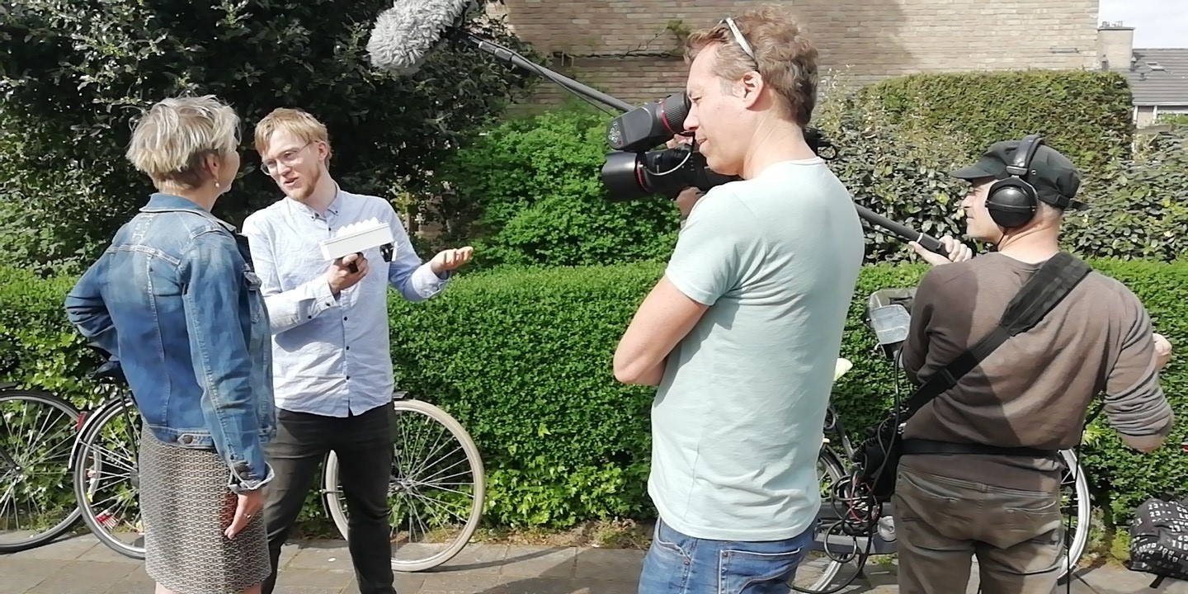
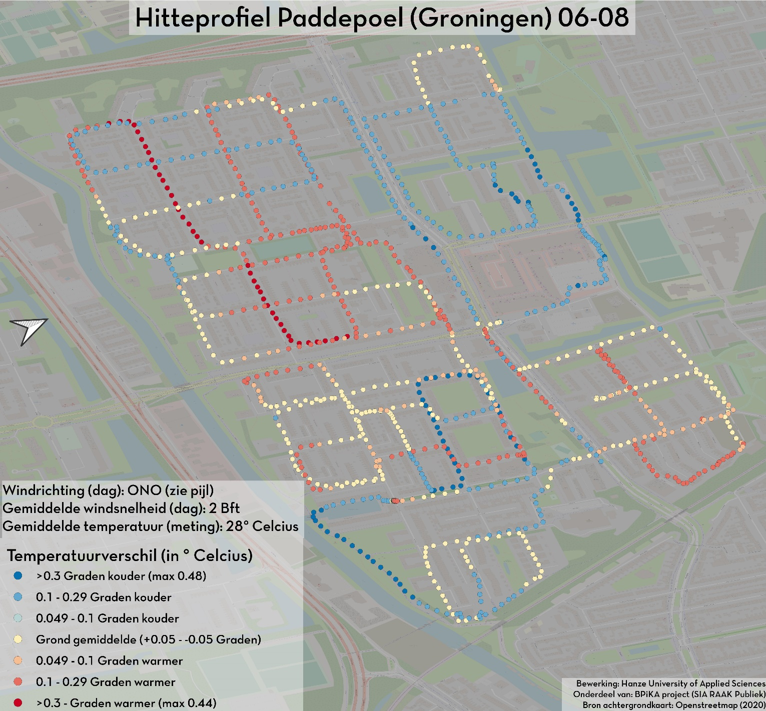
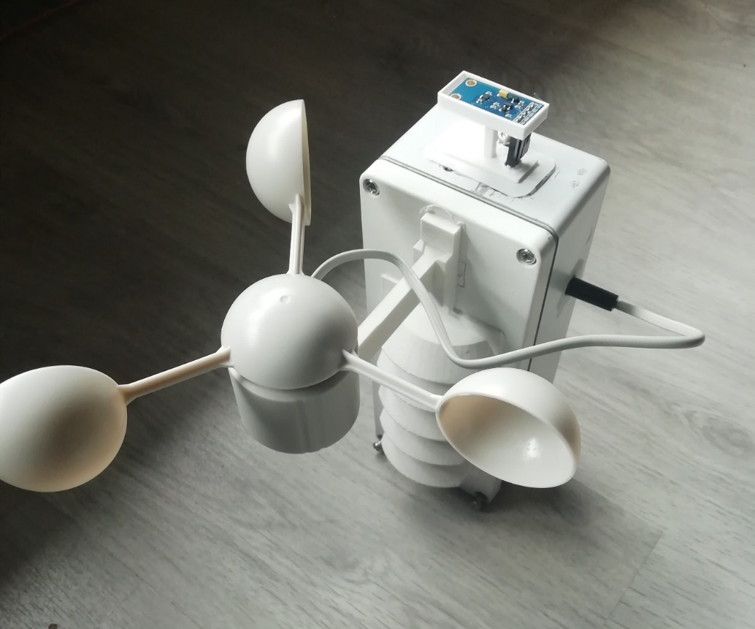
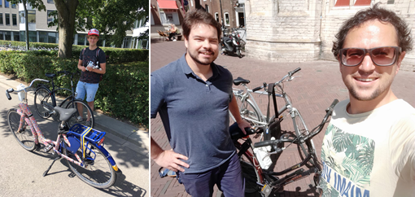
Fietssensor metingen in de wijk
Notes:
Fietssensor ontwikkeld door Hanze.
Getest icm Kestrel meters.
Metingen geven inzicht in warme / koele plekken in de wijk
Ook bruikbaar voor meten effecten van maatregelen (schaduwrijke plekken, verschil in bestrating)
Toegepast in vrijwel alle wijken
Studenten en docent-onderzoekers hogescholen

Slide 14
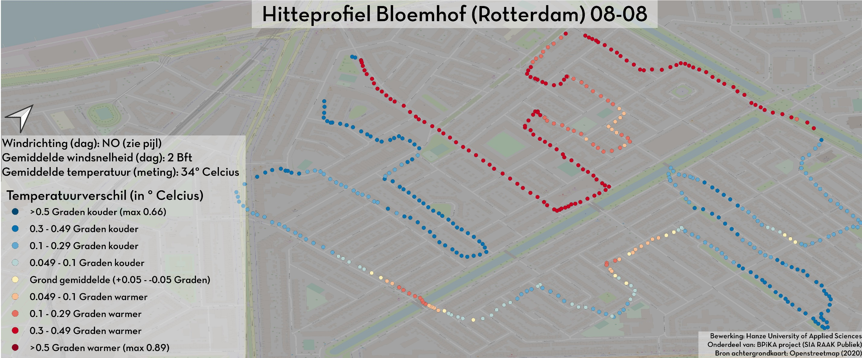
Fietssensor meting Rotterdam 8 augustus 2020

Slide 15
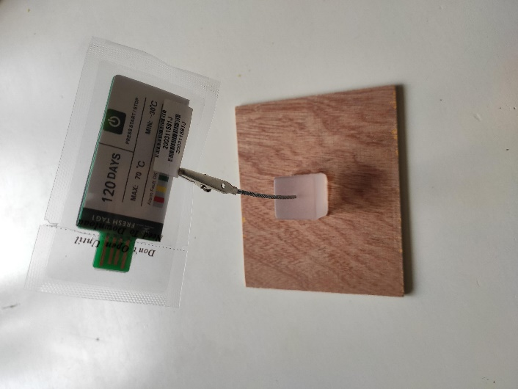
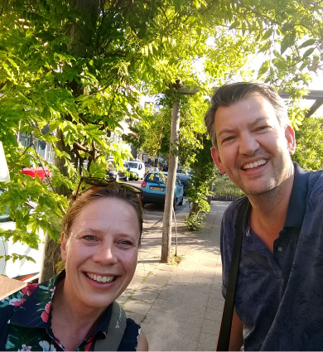
Temperatuurmetingen in (bijna) 100 woningen
BPiKA onderzoekers HR Rick Heikoop en Nathalie Lorenz op pad in de Rotterdamse wijk Bloemhof. De 10 sensoren waren snel verspreid.
Notes:
Low-cost sensoren geschikt gemaakt voor plaasting in woningen
Rekening houden met corona-regels verspreid in de Living labs

Slide 16
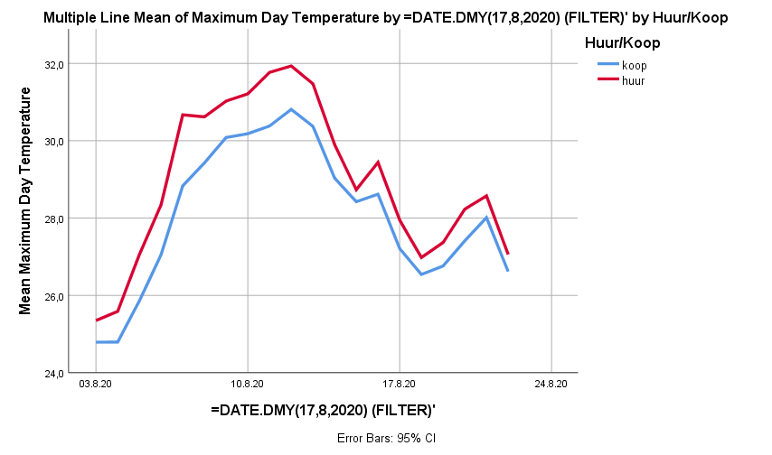
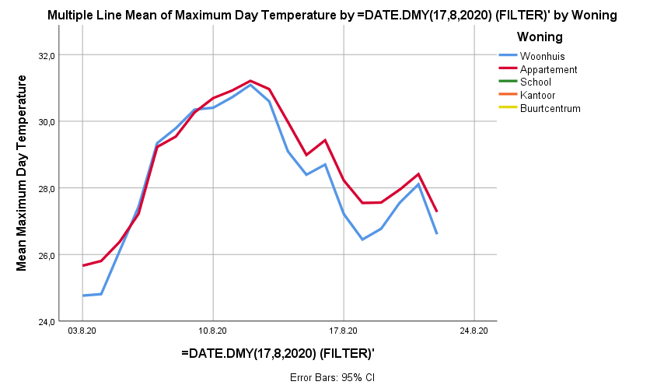
Temperatuur metingen woningen
Koop vs. Huur
Huizen vs. Appartementen
Gemiddelde temperatuur huurwoningen hoger (snellere opwarming, verschil neemt af)
Appartementen lijken langzamer af te koelen
Nadere analyse nodige mbt oriëntatie, verdieping, isolatie (energielabel)
Notes:
Huizen (72) vs appartementen (17)
Koop (65) vs huur (24)
Naast elkaar zetten. Nuance: moeten hier statistisch nog goed naar kijken. Effect appartementen ook een deel zichtbaar in koop/huur.
Appartementen warmen meer op. Verschil mogelijk toe te schrijven aan appartementen in huursector. Huur is vaker appartement. Verschil terug te zien in verdiepingen.
Dit is wat er uit komt. Interessante verschillen, relevantie nader duiden.
Belevingsonderzoek wordt nog nader vergeleken.

Slide 17
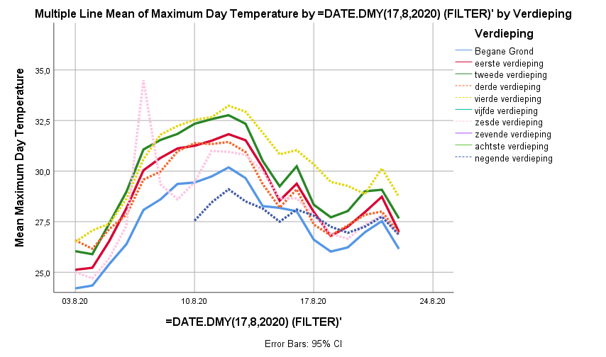
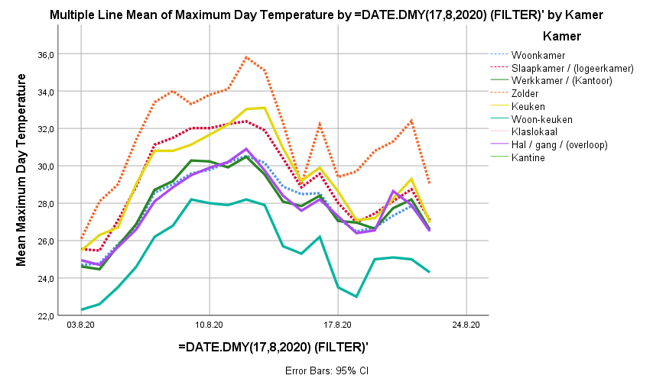
Temperatuur metingen woningen
Gemiddelde per verdieping
Gemiddelde per verblijf
Notes:
Verschil in verdiepingen opvallen tav verschil appartement / huis.
Appartement kan warmte niet naar boven kwijt (geen zolder)
Verschillen per verblijf indicatief (sommige maar 1 meting, zoals Zolder).
Met oog op warmtestress hoge temperatuur in slaapkamers relevant voor gezondheidseffect (langdurig verblijf)

Slide 18
Visual Problem Appraisal (VPA), burgers spreken over de tuin
Opgezet door Loes Witteveen en Jan Fliervoet (VHL)
Mensen stimuleren door vanuit verschillende perspectieven naar complexe problemen te kijken
VPA: vastleggen in documentaire stijl 5 a 7 minuten
Beleving, functies en plannen met de tuin voor inzicht in motivatie en handelingsbereidheid tav klimaatadaptatie (Tuin met verhaal)
Start training 13 maart…. Ontwikkeld naar online training
Najaar verdere uitwerking 3 studenten HZ, 1 HR, 2 Hanze) Documentaire met korte clips voor professionals (gemeenten, waterschappen) en onderwijs)
Workshop om microverhaal in context te plaatsen: sessie waarin aantal filmpjes worden uitgekozen
Wat ziet men aan belangen, motivaties, afwegingen en handelingsbereidheid; Hoe kan de gemeente of een andere partij hier op inspelen?

Slide 19
Cocreatie workshops
Beoogd in projectvoorstel: Met inbreng van wijkanalyses, metingen, beleving en VPA, collaboratief aan de slag met maatregelpakketten tav wateroverlast, hitte en droogte voor ontwikkeling van een plan voor een klimaatbestendige wijk
Relevante inzichten en ontwikkelingen:
Klimaatadaptatie leeft beperkt onder inwoners (geen prioriteit, tenzij)
Eén van de vele vraagstukken voor een toekomstbestendige wijk
Impact corona: grootschalige cocreatiebijeenkomsten voorlopig fysiek niet mogelijk

Slide 20
E-participatie voor routekaart klimaatbestendige wijk
Aanpak:
Kleinere bijeenkomsten met terugkoppeling en interpretatie resultaten met professionals en inwoners
Aanpassing naar e-participatie (RAAK Impuls regeling, mitigatie impact corona)
Vertrekken vanuit klimaatbestendige en waterrobuuste wijk in 2050. Wat betekent dit voor het stedelijk gebied, wijk, woning en tuin? Waar liggen mogelijkheden verbindingen te leggen voor een toekomstbestendige wijk?
Routekaart voor aantal wijktypologieen
Cases van vandaag vormen belangrijke input voor nadere uitwerking

Slide 21
Cocreatie voor klimaatbestendige wijken (concept)
Vanuit overheid naar samenleving
Openbare ruimte
Risico-aanpak
Fysieke adaptieve capaciteit
Klimaat- bestendige wijk
Sociale adaptieve capaciteit
In en om het huis
Resilience
Vanuit individu naar samenleving
*Geinspireerd door Sturing in transities raamwerk NSOB – DRIFT (2020)
Notes:
Uitdaging in de klimaatadaptatietransitie is om de ontwikkelingen van bovenaf en onderaf te verbinden. De wijk is het typische schaalniveau waar deze twee samen komen.
Tegelijkertijd vraagt deze transitie om verbinding tussen technische en sociale uitdagingen en beschikbare kennis vanuit deze domeinen. Beide aspecten bevatten barrières en kansen ten aanzien van de beschikbare en te ontwikkelen adaptief vermogen van de wijk tav klimaatadaptatie en andere relevante opgaven.
Dmv van wijktypologie en analyses kan inzicht worden gekregen in de uitdaging en waar de fysieke en sociale ‘ruimte’ is om hier mee aan de slag te gaan.

Slide 22
Tot slot
Veronderstelling 1: burgers zijn al op veel manieren betrokken bij klimaatadaptatie. Echter vooral van bovenaf (stresstest, risicodialoog met gekende stakeholders), of men is er van onderaf zelf mee bezig (bewuste inrichting tuin etc).
Veronderstelling 2: Bij veel bewoners is er een beperkte interesse om bij klimaatadaptatie betrokken te zijn.. Problematiek is niet door iedereen gekend, erkend als particulier vraagstuk of nog te ver weg. Participatie is meer dan samen rond de tafel zitten.
In het eindrapport reflecteren wij op de toegepaste technieken en methoden in het onderzoek en wat deze betekenen voor een werkwijze tav burgerparticipatie in klimaatadaptatie. Deze werkwijze is er op gericht op hoe publieke professionals het belang, beleving en motivatie van inwoners beter te kunnen begrijpen en integreren in de transitie naar klimaatbestendige en waterrobuuste samenleving in 2050

Slide 23
Beoogd tijdspad
Najaar 2021: | Terugkoppeling en betekenis hittemetingen met professionals en inwoners
Januari 2021: | Bijeenkomsten Visual problem appraisal ‘Mijn tuin’
Januari-februari 2021 | Sessie met expertgroep reflectie resultaten en kader
Februari-maart 2021: | (E)-participatie cocreatie klimaatbestendige wijken (met input voorbereidende bijeenkomsten)
April 2021 | Eindsymposium
Mei - juni 2021 | Afronden producten en rapportage

Slide 24
Vragen?

Slide 25
Cases in parallelsessies
Casus 1 Versteende en verslonsde (voor)tuinen (HR)
Casus 2 Klimaatadaptatie, ver van m’n bed? (VHL)
Casus 3 Koppelkansen: klimaatadaptatie, mitigatie en leefbaarheid (Hanze)
Casus 4 Klimaatadaptatie in het stadscentrum (HZ)

Slide 26
Parallelsessies
Indien u zich nog niet heeft aangemeld voor een sessie, dan verzoeken wij u om te overwegen deel te nemen aan:
Ronde 1 10.15 uur: sessie 2 of sessie 4
Ronde 2 10.45 uur: sessie 1 of sessie 3
De Teams-linkjes staan in uw uitnodiging (outlook) en ook in de chat.

Slide 27
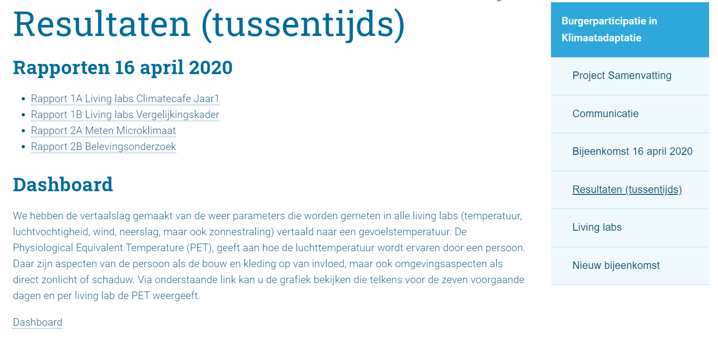
Meer over het project: bpika.hz.nl (website)

